Slide 1
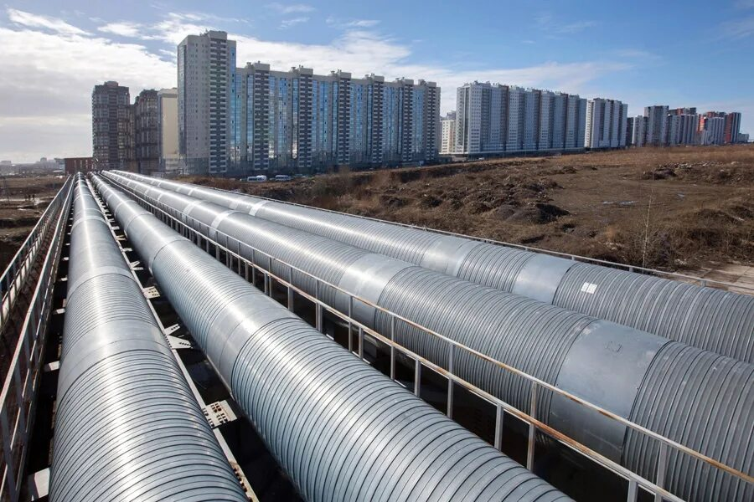

Северо-Уральское управление Ростехнадзора
Оценка готовности муниципальных образований
к отопительному периоду 2025–2026 годов

Slide 2

Муниципальные образования,
подлежащие оценке в отопительном периоде
ЯНАО
ХМАО-Югра
13
Ʃ 1,5 млн км²
Тюменская область

Slide 3
Участие в комиссиях
органов местного самоуправления
Ямало-Ненецкий автономный округ (13)
Завершено (9): Приуральский район; Пуровский район; г. Губкинский; г. Лабытнанги; г. Муравленко; г. Новый Уренгой; г. Ноябрьск; г. Салехард; Надымский район. В работе (4): Красноселькупский район; Тазовский район; Шурышкарский район; Ямальский район.

Slide 4
Оценка готовности
муниципальных образований
Ямало-Ненецкий автономный округ (13)
В работе (3): - г. Муравленко; - г. Новый Уренгой; - г. Ноябрьск.

Slide 5
Текущие результаты
оценки готовности к отопительному периоду
Информация о готовности теплоснабжающих,
теплосетевых организаций и владельцев тепловых сетей
на 30 сентября 2025 г.
Ямало-Ненецкий автономный округ (проверены в 9 муниципальных образованиях из 13):
5 ТСО с уровнем «Не готов»;
9 ТСО с уровнем «Готов»;
1 ТСО с уровнем «Готов с условиями»

Slide 6
Характерные нарушения,
выявляемые при проведении оценок
На текущую дату всего выявлено 239 нарушений
Характерные нарушения:
невыполнение графиков ремонтов тепловых сетей и котельного оборудования;
отсутствие режимно-наладочных испытаний котлов;
непроведение технического освидетельствования зданий, сооружений и теплоэнергетического оборудования котельных;
эксплуатация теплоэнергетического оборудования сверх ресурса без проведения соответствующих организационно-технических мероприятий по продлению срока их эксплуатации;
необеспеченность нормативно-технической и оперативной документацией, инструкциями, схемами

Slide 7
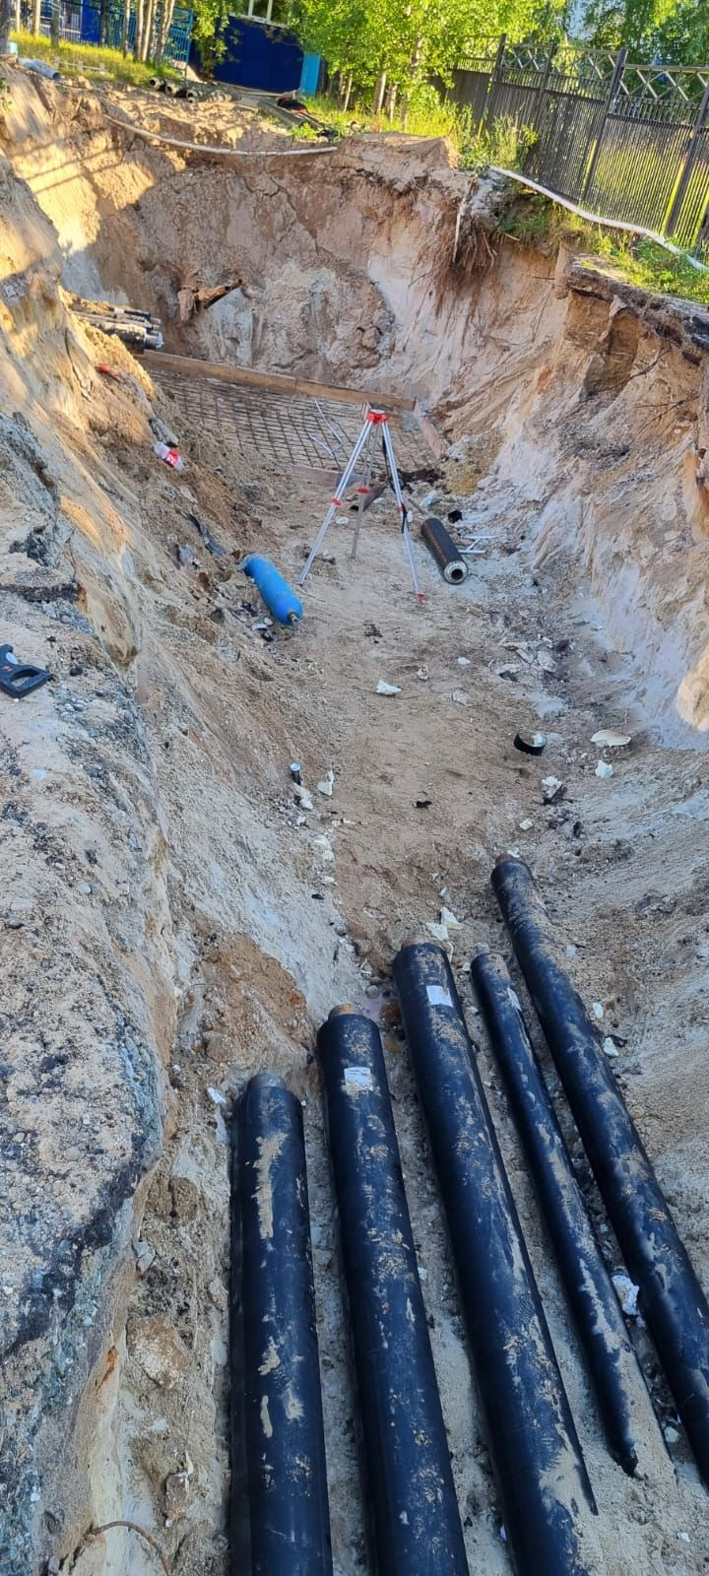
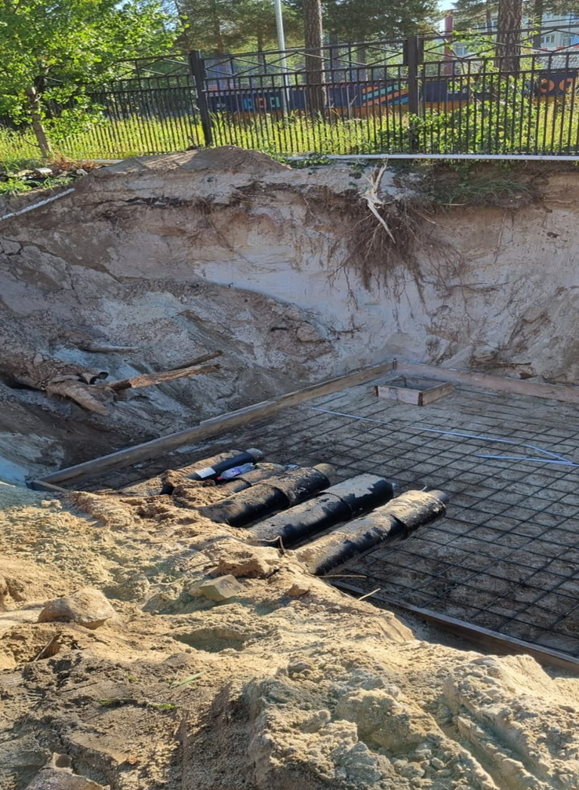
Характерные нарушения,
выявляемые при проведении оценок
Невыполнение графиков ремонтов тепловых сетей и котельного оборудования
АО «Северная энергетическая компания»,
г. Ноябрьск, ЯНАО
АО «Северная энергетическая компания»,
г. Ноябрьск, ЯНАО

Slide 8
Участие в совещаниях, заседаниях
и иных представительных органах
Ямало-Ненецкий автономный округ
24 апреля 2025 г. Совещание (Заместитель Губернатора) 16 июля 2025 г. Рабочее совещание (Заместитель Губернатора) 25 сентября 2025 г. Заседание штаба по обеспечению безопасности электроснабжения Ямало-Ненецкого автономного округа

Slide 9
Отсутствие лицензий
у теплоснабжающих и теплосетевых организаций
Ямало-Ненецкий автономный округ
Лицензии имеются

Slide 10
Спасибо за внимание!

